Slide 1
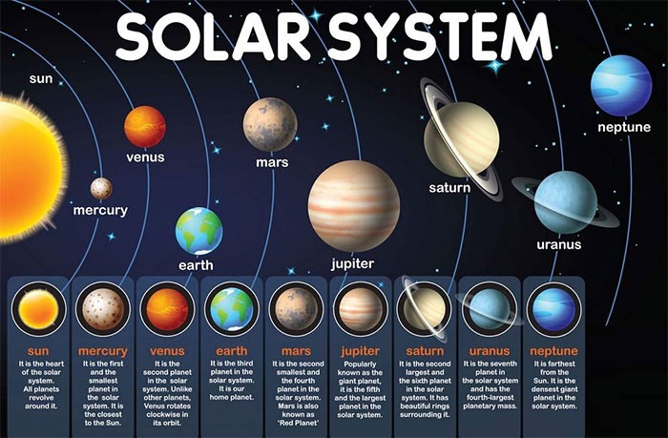
Hãy kể tên các hành tinh xoay quanh hệ Mặt Trời?
Theo Live Science, Hệ Mặt trời bao gồm 8 hành tinh: Sao Thủy, sao Kim, Trái đất, sao Hỏa, sao Mộc, sao Thổ, sao Thiên Vương và sao Hải Vương.
Notes:
Giáo án của Thảo Nguyên 0979818956

Slide 2
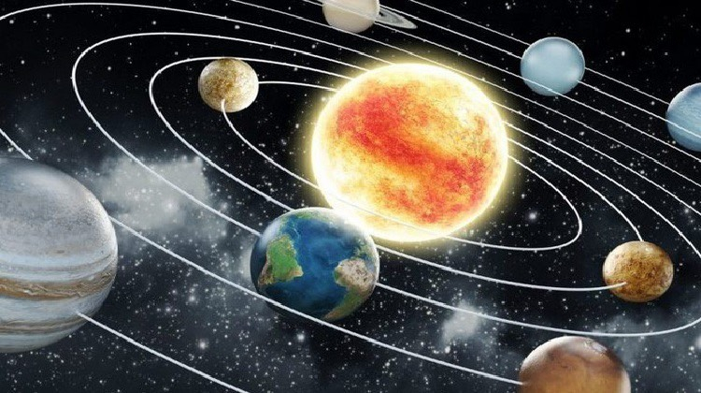
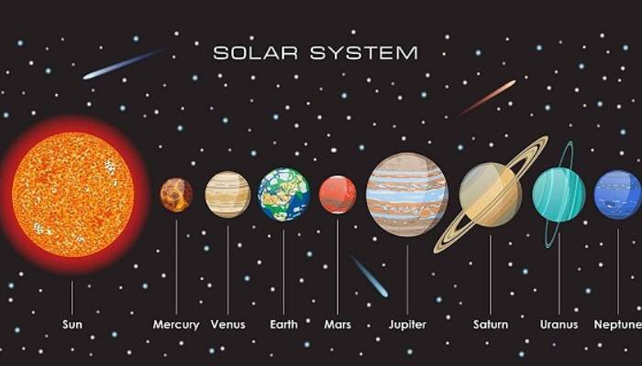
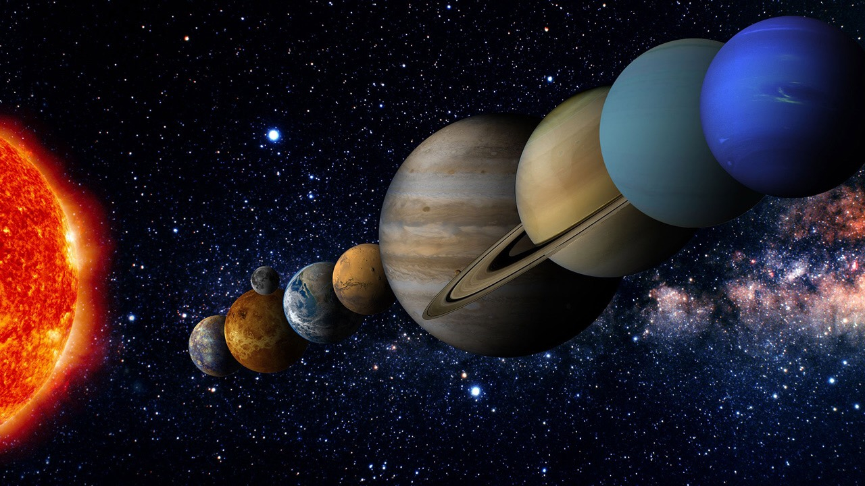
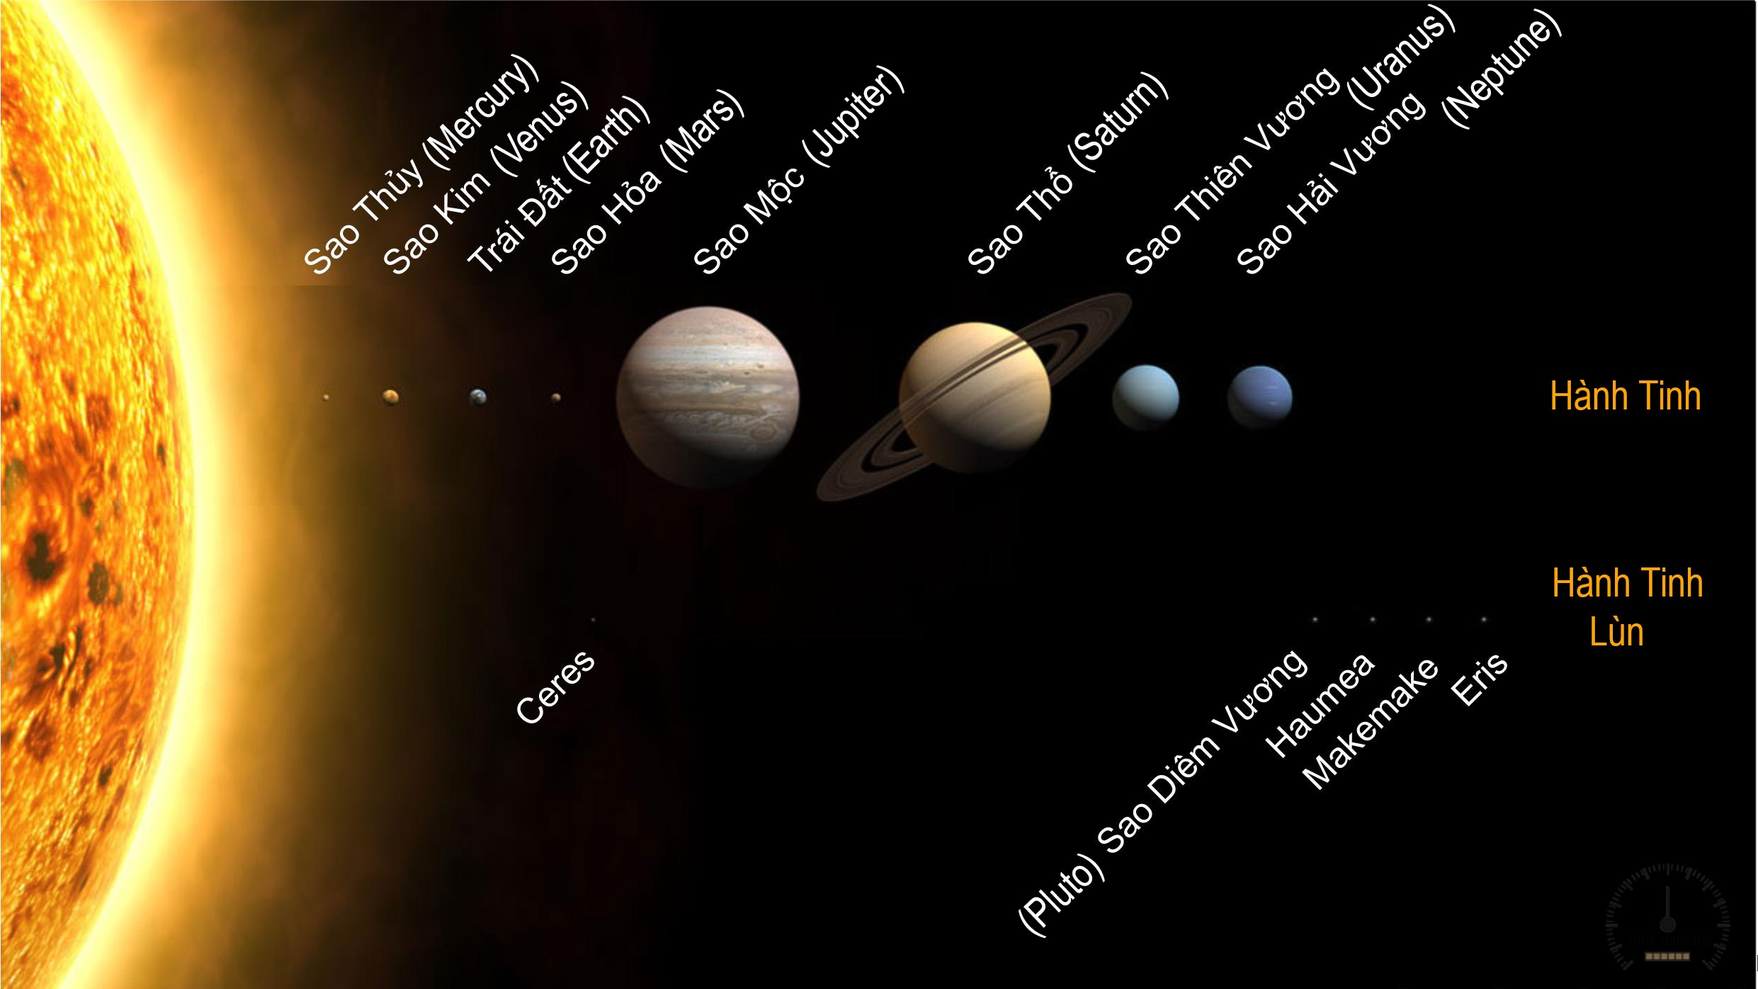
Notes:
Giáo án của Thảo Nguyên 0979818956

Slide 3
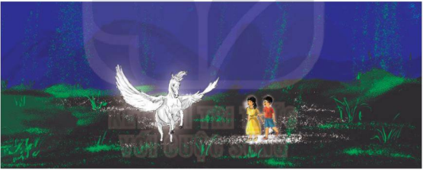
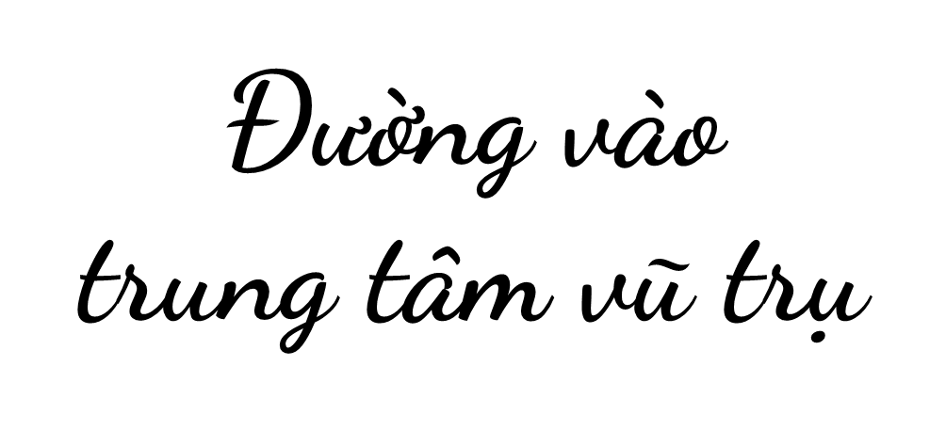
-Trích Thiên Mã, Hà Thủy Nguyên-
Notes:
Giáo án của Thảo Nguyên 0979818956

Slide 4
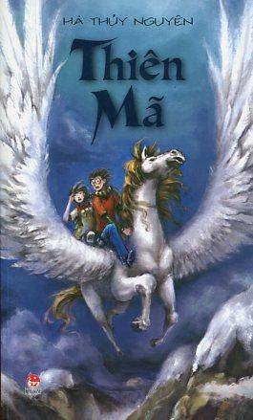
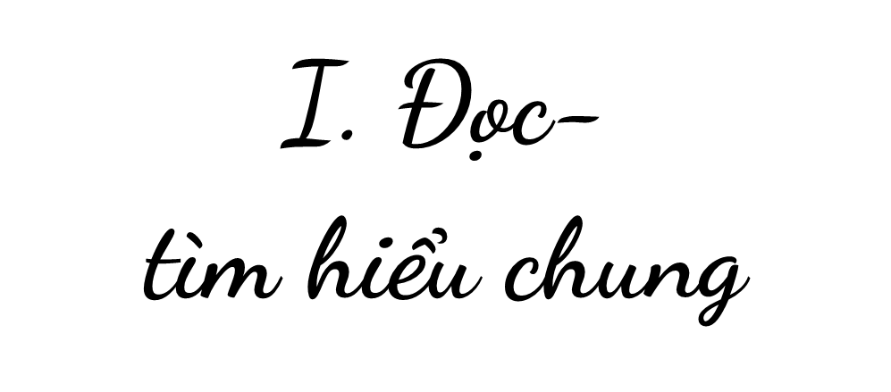
Notes:
Giáo án của Thảo Nguyên 0979818956

Slide 5
a. Đọc
- Gv gọi đọc phân vai
- Đọc diễn cảm, lưu loát, ngắt nghỉ đúng; chú ý lời đối thoại của các nhân vật.
Notes:
Giáo án của Thảo Nguyên 0979818956

Slide 6
b. Chú thích
Thần thoại: tên con ngựa do Thần Đồng tạo ra bằng cách lấy các số gen của Thiên nga cấy ghéo vào phôi ngựa.
Nhân sư: nhân vật đầu người, mình sư tử trong thần thoại Hy Lạp.
Hòn đá Ôm-phe-lốt: trong câu chuyện, đây là hòn đá thiêng, “Chìa khóa” để dẫn lối vào vũ trụ.
Thần Dớt: vị thần tối cao, chúa tể của các vị thần trên đình Ô-lim-pơ
Thần A-pô-lô: thần ánh sáng, chân lí và nghệ thuật, con trai của thần Dớt.
Ác-tê-mít: thần săn bắn, con gái của thần Dớt.
Đa-di-năng: có nhiều chức năng khác nhau.
Huyền bí: bí ẩn và có vẻ màu nhiêm, khó hiểu, khó khám phá.
Notes:
Giáo án của Thảo Nguyên 0979818956

Slide 7
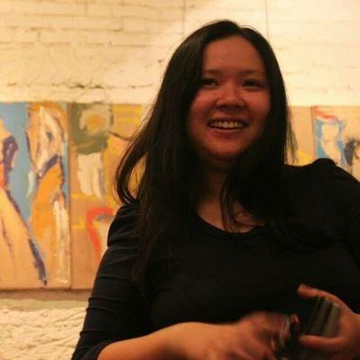
a. Tác giả
- Hà Thủy Nguyên tên thật là Nguyễn Thị Phương Thảo, sinh năm 1986 tại Hà Nội.
- Nhà văn bắt đầu viết từ khá sớm: “Tôi bắt đầu viết cuốn tiểu thuyết đầu tiên vào năm 14 tuổi.”
- Một số tác phẩm đã xuất bản: Điệu nhạc trần gian (2004); Bên kia cánh cửa (2005); Thiên Mã (2010)
Notes:
Giáo án của Thảo Nguyên 0979818956

Slide 8
Notes:
Giáo án của Thảo Nguyên 0979818956

Slide 9
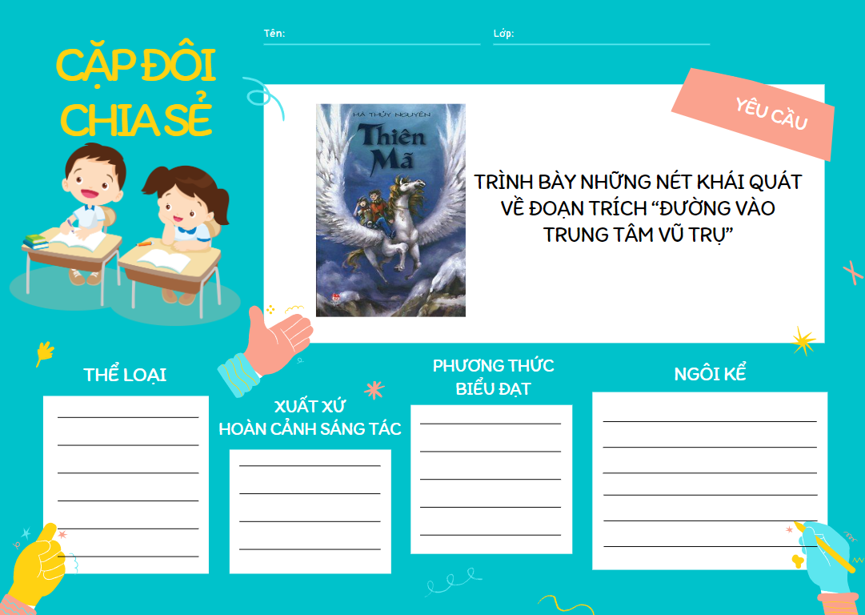
b. Tác phẩm
Notes:
Giáo án của Thảo Nguyên 0979818956

Slide 10
Thời gian: Thế kỷ XIX tại Pháp, lan rộng ra Mỹ, Anh, Canada, Nga...và toàn thế giới.
Cơ sở: Hình thành và phát triển dựa trên cơ sở khoa học- kĩ thuật.
Nhân vật: Có sức mạnh thể chất phi thường, cấu tạo và tài năng kì lạ hoặc trí thông minh kiệt suất.
Không gian: Trái Đất hoặc ngoài Trái Đất.
Cốt truyện: Chuỗi sự kiện, tình huống tưởng tượng.
Nội dung: Viết về thế giới tương lai dựa trên cơ sở sự phát triển khoa học.
TRUYỆN KHOA HỌC VIỄN TƯỞNG
Notes:
Giáo án của Thảo Nguyên 0979818956

Slide 11
b. Tác phẩm
Thể loại
Xuất xứ, hcst
PTBĐ
Ngôi kể
Truyện khoa học viễn tưởng
Trích chương 2 cuốn tiểu thuyết “Thiên mã”
Tự sự, kết hợp miêu tả, biểu cảm
Ngôi thứ nhất
Notes:
Giáo án của Thảo Nguyên 0979818956

Slide 12
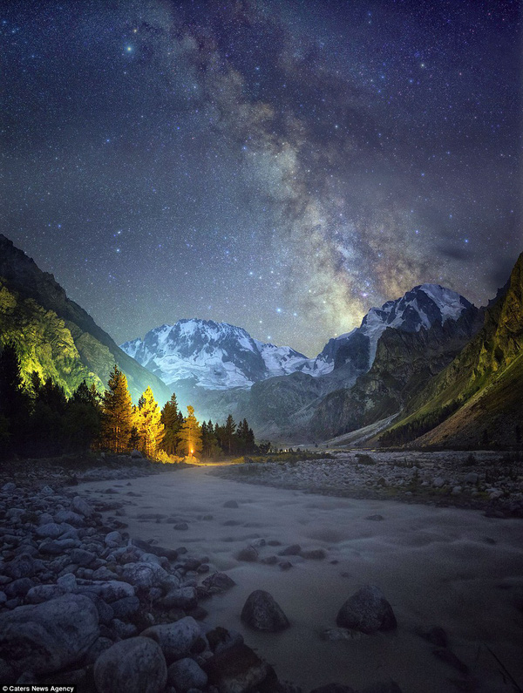
b. Tác phẩm
Không gian diễn ra câu chuyện
Không gian thánh địa Hy Lạp - nơi có đền thờ các vị thẩn trong thần thoại Hy Lạp; không gian tầm vũ Trụ - nơi có những loài thực vật và động vật khổng lổ, kì dị.
Notes:
Giáo án của Thảo Nguyên 0979818956

Slide 13
- Phần 1: Từ đầu- như chốn không người chứ
→ Tìm đường vào trung tâm vũ trụ.
- Phần 2: Từ “chưa đầy nửa tiếng sau” đến “một chiều không gian thứ tư”
→ Khái quát không gian ở trung tâm vũ trụ.
- Phần 3: Đoạn còn lại
→ Khám phá không gian trung tâm vũ trụ
Notes:
Giáo án của Thảo Nguyên 0979818956

Slide 14
Hai nhân vật bay đến thánh địa Hy Lạp trên con ngựa Thần Thoại
Khám phá thánh địa và phát hiện “cái rốn vũ trụ”
Thần Đồng quay trở về bảo tàng “mượn chìa khóa”
Ba nhân vật vào được trung tâm vũ trụ
Notes:
Giáo án của Thảo Nguyên 0979818956

Slide 15
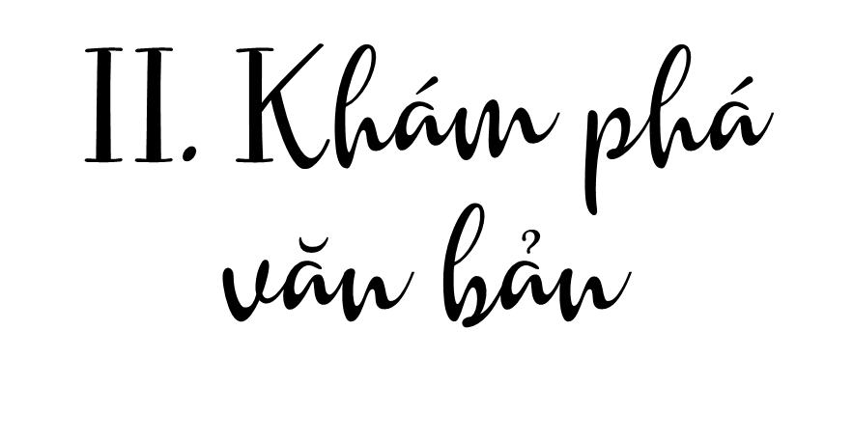
Notes:
Giáo án của Thảo Nguyên 0979818956

Slide 16
Notes:
Giáo án của Thảo Nguyên 0979818956

Slide 17
Tìm đường vào trung tâm vũ trụ
- Các nhân vật chính tham gia vào hành trình tìm đường vào trung tâm vũ trụ |  | Nhận xét chung:
- Nhân vật phát hiện đường vào trung tâm vũ trụ
- Hành trình tìm đường vào trung tâm vũ trụ
+ Nhân vật “tôi”: người kể chuyện- cô bé mới lớn
+Thần Đồng: cậu bé người bạn của “tôi”
+ Thần Thoại: chú ngựa đặc biệt
+ Nghệ thuật: ngôn ngữ đối thoại, nhân hóa
+ Cậu bé Thần Đồng
+ Hai nhân vật bay đến thánh địa Hy Lạp trên con ngựa Thần Thoại.
+ Khám phá thánh địa và phát hiện “rốn vũ trụ”.
+ Thần Đổng quay trở về bảo tàng “mượn chìa khoá”.
+ Bằng sự suy luận thông minh → tìm ra đường vào trung tâm
Notes:
Giáo án của Thảo Nguyên 0979818956

Slide 18
Luyện tập: Hãy tưởng tượng em sở hữu phát minh “bước nhảy không gian”. Viết đoạn văn (khoảng 5 đến 7 câu) kể về không gian em định tới.
HS hoàn thành bài tập ở nhà.
Gv hướng dẫn HS chuẩn bị tiết 2.
+ Tìm hiểu: Khái quát không gian trung tâm vũ trụ.
+ Khám phá không gian trung tâm vũ trụ.
Notes:
Giáo án của Thảo Nguyên 0979818956

